Slide 1
LẬP TRÌNH HƯỚNG ĐỐI TƯỢNG NGÔN NGỮ C#
Lab01

Slide 2
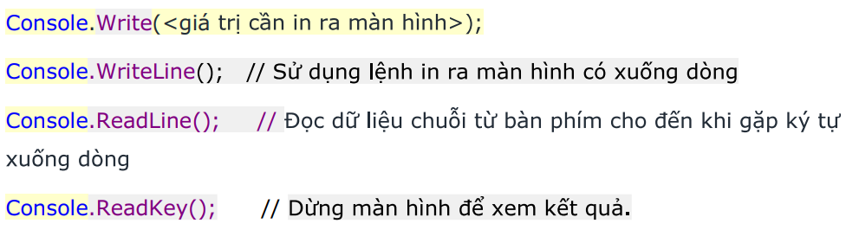
Ngôn ngữ c#
Kiểu dữ liệu: int,, string, bool, Datetime, float, decimal, double,int? , var …
Kiểu dữ liệu Collection: List<>, Dictionary<Tkey, Tvalue>…. Int []
Toán tử hỗn hợp : as, is, ? :
Thư viện: Convert,
Thư viện: Console

Slide 3
Class
Về cơ bản, class là sự kết hợp giữa thuộc tính và phương thức (hàm)
Tầm vực: public / internal.

Slide 4
Kế thừa trong c#
Lớp được kế thừa sẽ có tất cả những thuộc tính và phương thức với quyền truy cập không phải private của lớp cha.
Cú pháp: Tên lớp con: Tên lớp cha
Overriding cho method: cho phép lớp con định nghĩa lại phương thức của lớp cha (override , virtual)

Slide 5
Coding convention C#
Qui ước đặt tên: Pascal case ( class / struct / public member, property, methods, function) SinhVien
camel case ( private field)
Viết Commenting:
- Do not write comments for every line of code and every variable declared
- Write comments wherever required. But good readable code will require very less comments. If all variables and method names are meaningfull, that would make the code very readable and will not need much comments.
Method name should tell what it does
Do not hardcode numbers /hardcode strings => Use enum wherever required
Error messages should help the user to solve the problem: Never give error messages like "Error in Application", "There is an error" etc. Instead give specific messages like "Failed to update database. Please make sure the login id and password are correct."
etc..

Slide 6
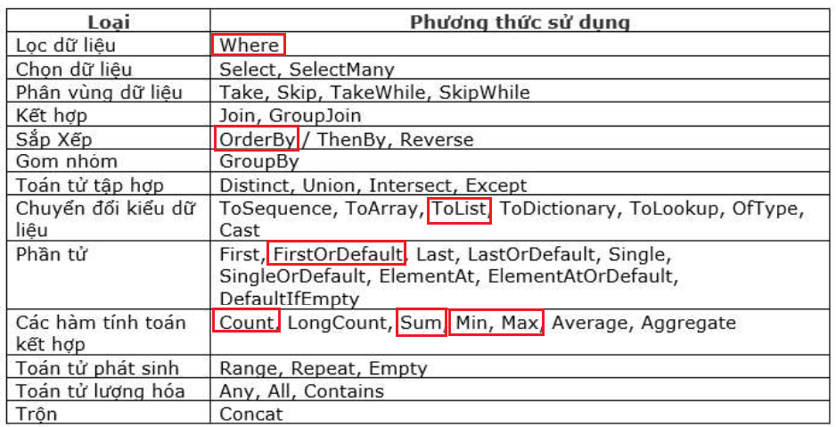
LINQ

Slide 7
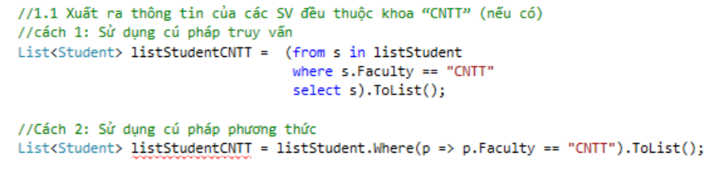
Truy vấn LINQ
Cú pháp truy vấn
Cú pháp phương thức
Ví dụ: Cho 1 danh sách các sinh viên, tìm các sinh viên thuộc khoa “CNTT”?

Slide 8
Bài tập 1A
Bài tập 1A: Viết chương trình cho phép người dùng nhập vào tổng số N sinh viên, mỗi sinh viên phải nhập vào các thông tin của sinh viên (Mã số Sinh viên, Họ tên sinh viên, Điểm TB và tên Khoa) sau đó lần lượt tạo các đối tượng sinh viên và đưa vào mảng Student theo những thông tin do user nhập vào (dùng vòng lặp for). Cuối cùng xuất ra danh sách chi tiết thông tin sinh viên.

Slide 9
Các bước thực hiện 1A
Tạo lớp (class) Student có thuộc tính, phương thức
- Các field : Mã số Sinh viên, Họ tên sinh viên, Điểm TB và tên Khoa
- Constructor
- Phương thức: Nhập/ Xuất
(2) Viết chương trình nhập mảng sinh viên
- Student arrStudent[] = new Student [N];
- Lặp i=0, …n-1: gọi hàm nhập sinh viên cho arrStudent[i]
- Lặp i=0,… n-1: gọi hàm xuất sinh viên cho arrStudent[i]
Tách hàm: Nhập danh sách SV, Xuất danh sách sinh viên

Slide 10
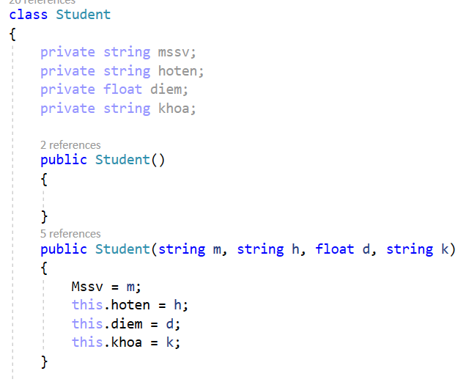
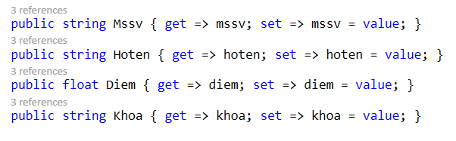
Các bước thực hiện 1A – Lớp Student

Slide 11
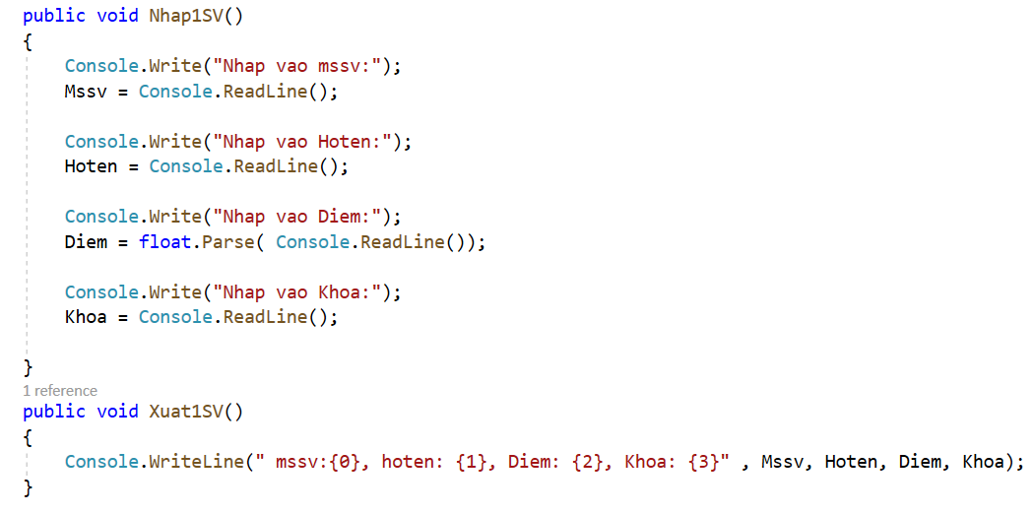
Các bước thực hiện 1A

Slide 12
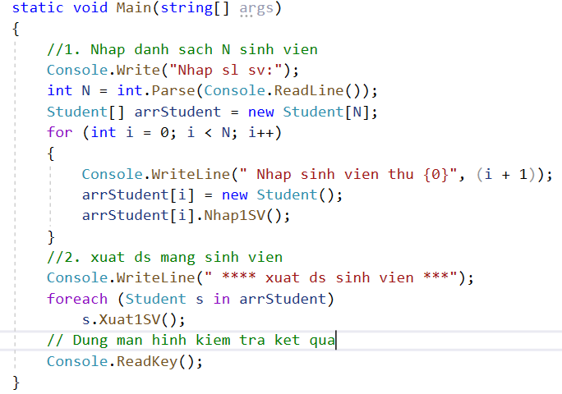
Các bước thực hiện 1A – Hàm main

Slide 13
Bài tập 1B
Sử dụng Collection là List để chứa danh sách sinh viên thay thế cho mảng sinh viên trong bài tập 1. Chạy lại chương trình theo yêu cầu trên.
Viết tiếp chương trình thực hiện một số yêu cầu sau bằng cách sử dụng LINQ. (Khuyến khích sinh viên viết ra các hàm cho dễ quản lý, những phần chung nên gom vào một hàm)
1.1 Xuất ra thông tin của các SV đều thuộc khoa “CNTT” (nếu có)
1.2 Xuất ra thông tin các sinh viên có điểm TB lớn hơn bằng 5 (nếu có).
1.3 Xuất ra danh sách 5 và thuộc khoa “CNTT” (nếu có)
1.4 Xuất ra danh sách sinh viên có điểm trung bình các sinh viên được sắp xếp theo điểm trung bình tăng dần
1.5 Xuất ra danh sách sinh viên có điểm TB lớn nhất và thuộc khoa “CNTT” (nếu có)

Slide 14
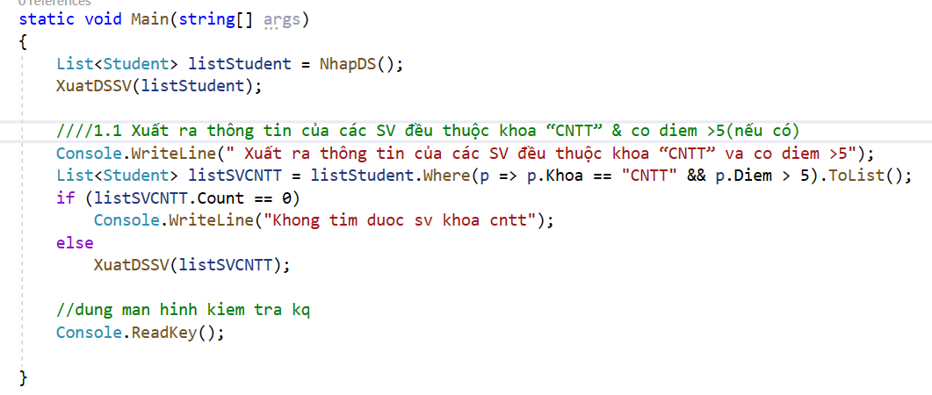
Thực hiện 1B – Hàm Main()

Slide 15
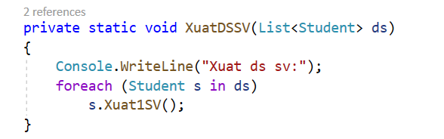
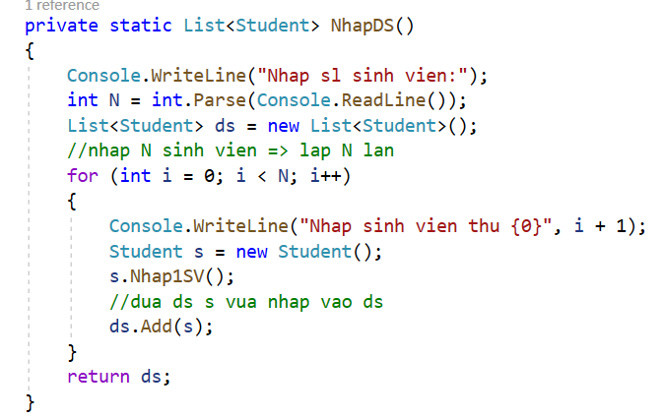
Thực hiện 1B – Hàm Nhập DS – Xuất DS

Slide 16
Bài tập 2
Viết lại chương trình từ bài tập 1 trên theo càm field để đưa lên lớp Person.
Thêm tách tạo thêm một lớp là Person làm lớp cơ sở cho lớp Student. Chọn Mã số, Họ tên lhông tin lớp giảng viên Teacher kế thừa từ lớp Person. Mỗi giảng viên đều có Mã số, Họ Tên và Địa chỉ.
Ở hàm Main() cho phép nhập vào tổng số N đối tượng được đưa vào List danh sách Person, ở mỗi lần nhập liệu user có quyền chọn là nhập thông tin cho Student hoặc Teacher. Xuất danh sách thông tin vừa nhập liệu trên.
Thực hiện một số yêu cầu sau trên List danh sách nhập liệu
Tìm kiếm danh sách các Sinh Viên thuộc khoa “CNTT” nếu có.
Xuất ra danh sách tất cả sinh viên có điểm trung bình nhỏ hơn 5 và thuộc khoa “CNTT”.
Xuất ra danh sách các giáo viên có địa chỉ chứa thông tin “Quận 9” nếu có
Tìm kiếm giáo viên có mã giảng viên là CHN060286. Xuất ra thông tin giáo viên tìm được nếu có.
Tìm danh sách sinh viên có điểm trung bình cao nhất và thuộc khoa “CNTT”

Slide 17
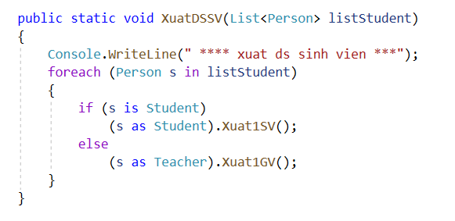
HD bài 2 – lev1
Thêm lớp Person ( chỉ để cho mục đích kế thừa)
Lớp Student: Person
Tạo ra lớp Teacher (có mã số gv, họ tên, địa chỉ , hàm nhập 1 GV, hàm xuất 1 GV) giống Student đã làm , và kế thừa : Person
Sử dụng List<Person> thì chỉ rõ gọi hàm nào

Slide 18
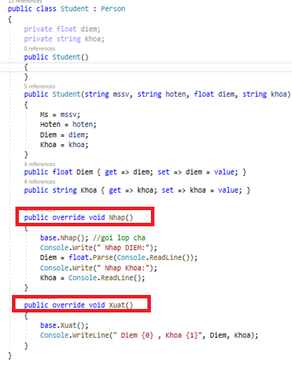
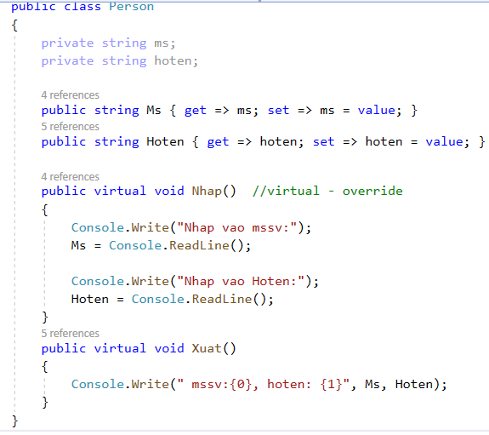
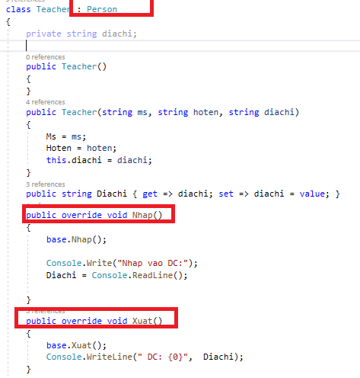
HD bài 2 – level 2: Tìm điểm chung 2 lớp đưa lên lớp cha

